Slide 1

Název školy: Základní škola Pomezí, okres Svitavy
Autor: Jiří Svoboda
Název: VY_52_ INOVACE_0102_Švýcarsko
Téma: Švýcarsko
Číslo projektu: CZ.1.07/1.4.00/21.3496
Datum vytvoření: 10. 2. 2012 | Datum ověření: 27. 2. 2012

Slide 2
Anotace :
Vkladatel : Jiří Svoboda
Formát : Prezentace Microsoft Office Powerpoint
Výuková prezentace inovativně seznamuje žáky se základními informacemi o Švýcarsku.
Názorným zpracováním motivuje a aktivizuje žáky.
Poznatky z ověřování : obrazový materiál žákům velmi pomáhá k pochopení probíraného učiva
Způsob použití : datový projektor, interaktivní tabule (plátno) a osobní počítač
Zařazení : Základní vzdělávání druhý stupeň » Člověk a příroda – zeměpis 6. - 7. ročníku.
Šablona EU peníze školám ZŠ » Šablona V/2 Přírodní vědy

Slide 3
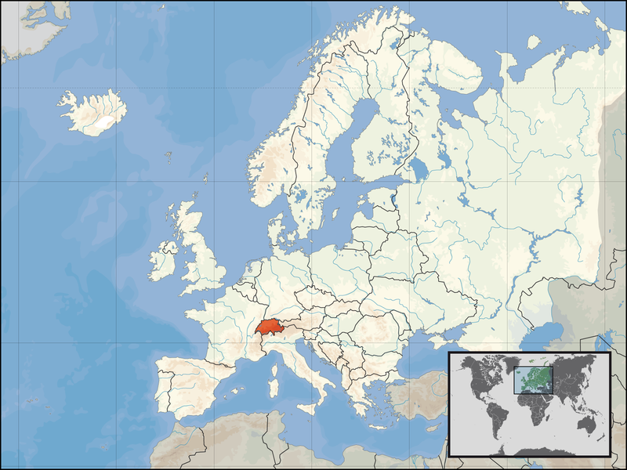
ŠVÝCARSKO

Slide 4
ŠVÝCARSKO
HLAVNÍ MĚSTO – BERN
POČET OBYVATEL –8 000 000
STÁTNÍ ZŘÍZENÍ – FEDERATIVNÍ REPUBLIKA
ČLENSTVÍ – OSN, je součástí schengenského prostoru
JAZYK – NĚMČINA
MĚNA – ŠVÝCARSKÝ FRANK
NÁBOŽENSTVÍ – KATOLICKÉ, PROTESTANTSKÉ
ZAJÍMAVOSTI – NEUTRALITA, BANKY, HODINKY, LÉKY, SÝRY, ČOKOLÁDA, PŘÍRODA, ….

Slide 5
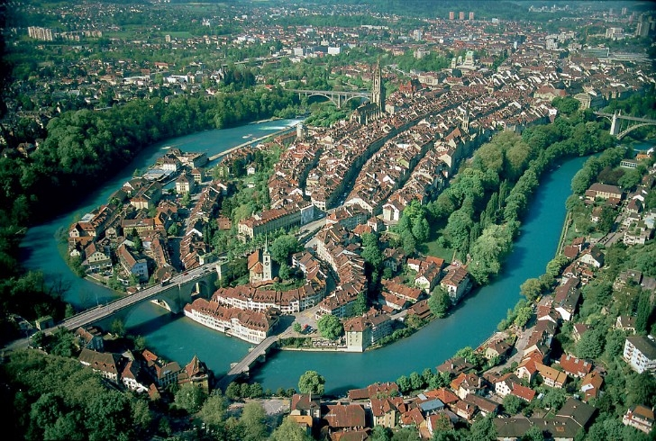
BERN

Slide 6
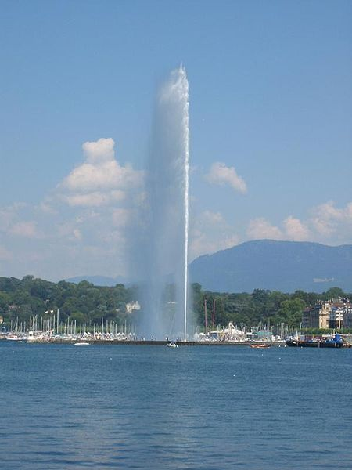
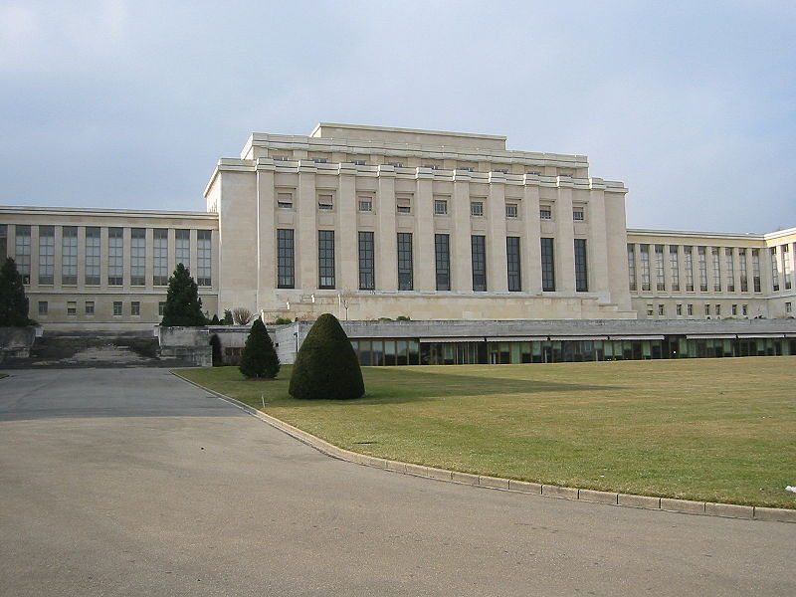
ŽENEVA
ŽENEVSKÉ JEZERO
SÍDLO OSN V ŽENEVĚ

Slide 7
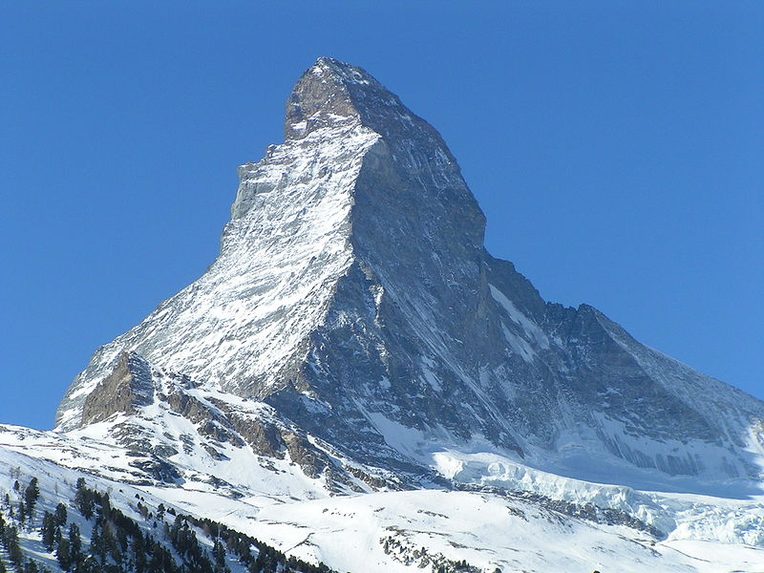
MATTERHORN

Slide 8
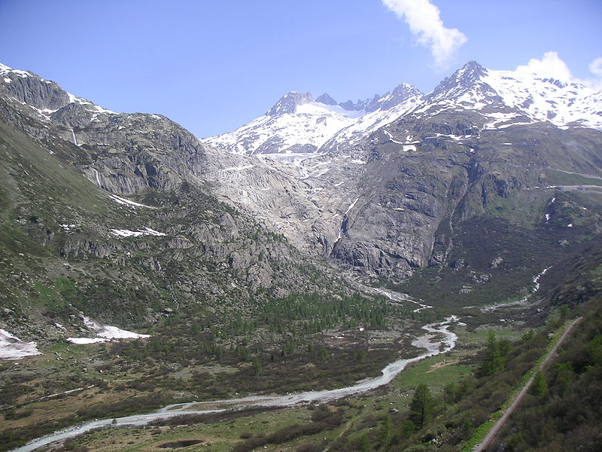
LEDOVEC Rhône

Slide 9
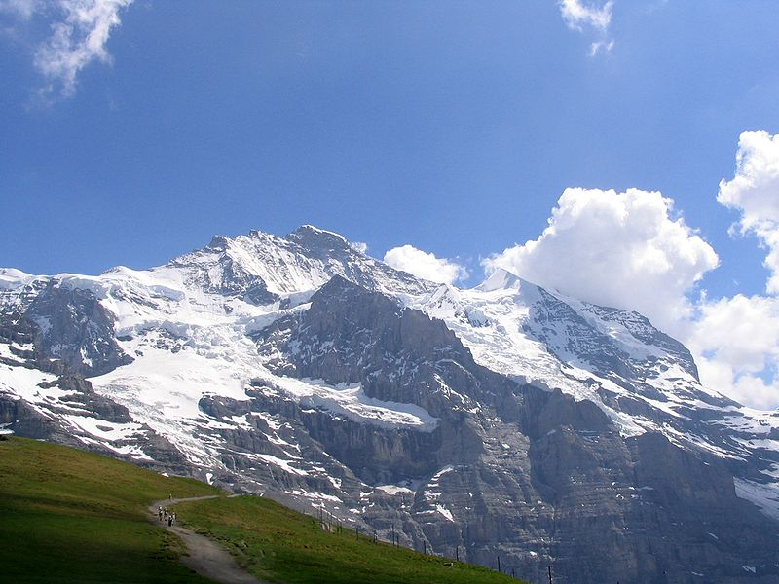
JUNGFRAU - 4158 metrů, Bernské Alpy

Slide 10
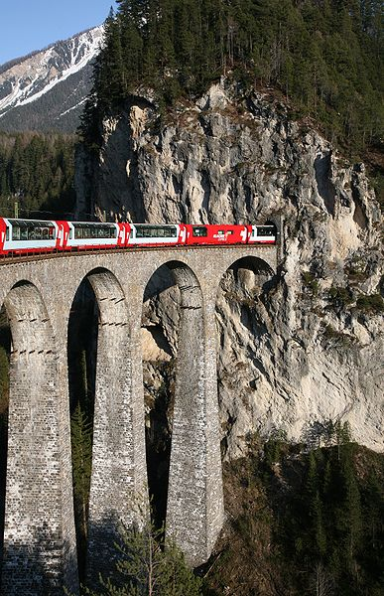
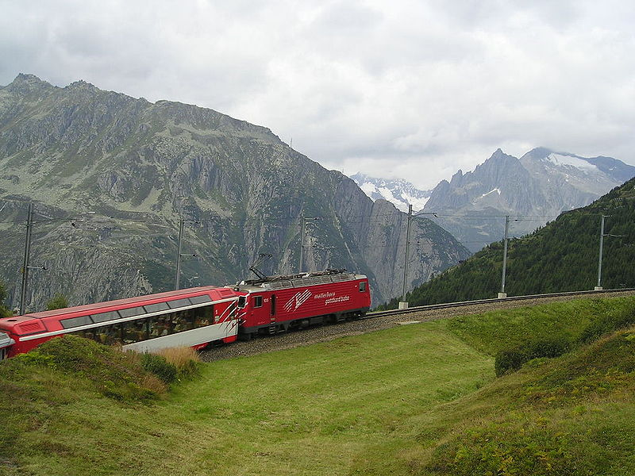
LEDOVCOVÝ EXPRES

Slide 11
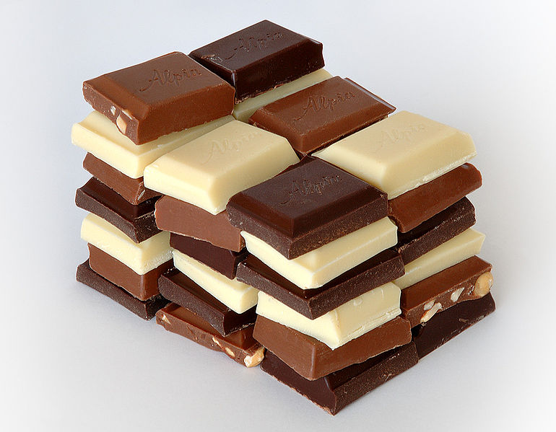
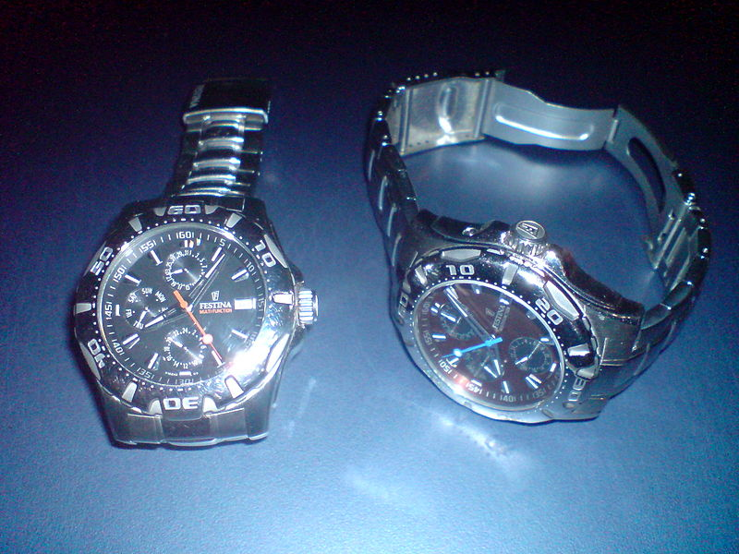
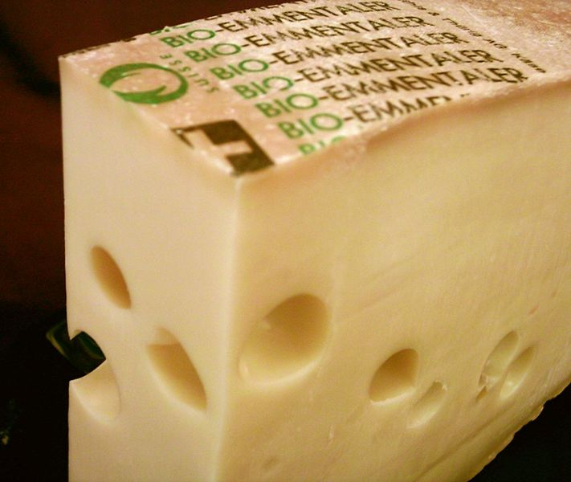
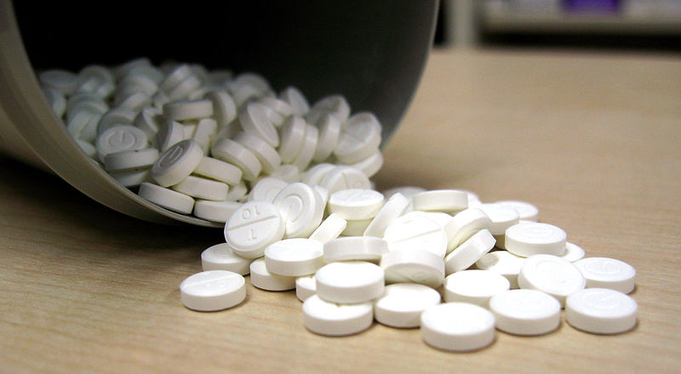
ŠVÝCARSKÁ TRADICE

Slide 12
CITACE
              DAVID LIUZZO. wikipedie [online]. [cit. 10.2.2012]. Dostupný na WWW: <Soubor:Europe location CHE.png>.
              DE:BENUTZER:REAAST. wikipedie [online]. [cit. 10.2.2012]. Dostupný na WWW: <Soubor:Bern luftaufnahme.png>.
              NIKOLAI SCHWERG. wikipedie [online]. [cit. 10.2.2012]. Dostupný na WWW: <Soubor:Schweiz Genf Jet-DEau.jpg>.
              MARCEL WIESWEG. wikipedie [online]. [cit. 10.2.2012]. Dostupný na WWW: <Soubor:Matterhorn-EastAndNorthside-viewedFromZermatt landscapeformat.jpg>.
              YANN FORGET. wikipedie [online]. [cit. 10.2.2012]. Dostupný na WWW: <Soubor:Palais des nations.jpg>.
              DANIEL SCHWEN. wikipedie [online]. [cit. 10.2.2012]. Dostupný na WWW: <Soubor:CH Landwasser 2.jpg>.
              HROUDA. wikipedie [online]. [cit. 10.2.2012]. Dostupný na WWW: <Soubor:Vlak 1.JPG>.
              NEZNÁMÝ. wikipedie [online]. [cit. 10.2.2012]. Dostupný na WWW: <Soubor:Emmentaler.jpg>.
              ICHEE RICHEE RICHEE OI OI OI. wikipedie [online]. [cit. 10.2.2012]. Dostupný na WWW: <Soubor:Festina watches.JPG>.
              ANDRÉ KARWATH AKA. wikipedie [online]. [cit. 10.2.2012]. Dostupný na WWW: <Soubor:Chocolate.jpg>.
              ADAM. wikipedie [online]. [cit. 10.2.2012]. Dostupný na WWW: <Soubor:Temazepam 10mg tablets-1.jpg>.
              NEZNÁMÝ. wikipedie [online]. [cit. 10.2.2012]. Dostupný na WWW: <Soubor:Rhoneglacier.JPG>.
              DIRK BEYER. wikipedie [online]. [cit. 10.2.2012]. Dostupný na WWW: <Soubor:Jungfrau 2416.jpg>.

